Slide 1

Clasificarea curentelor artistice ale picturilor
Glodea Eusebiu

Slide 2
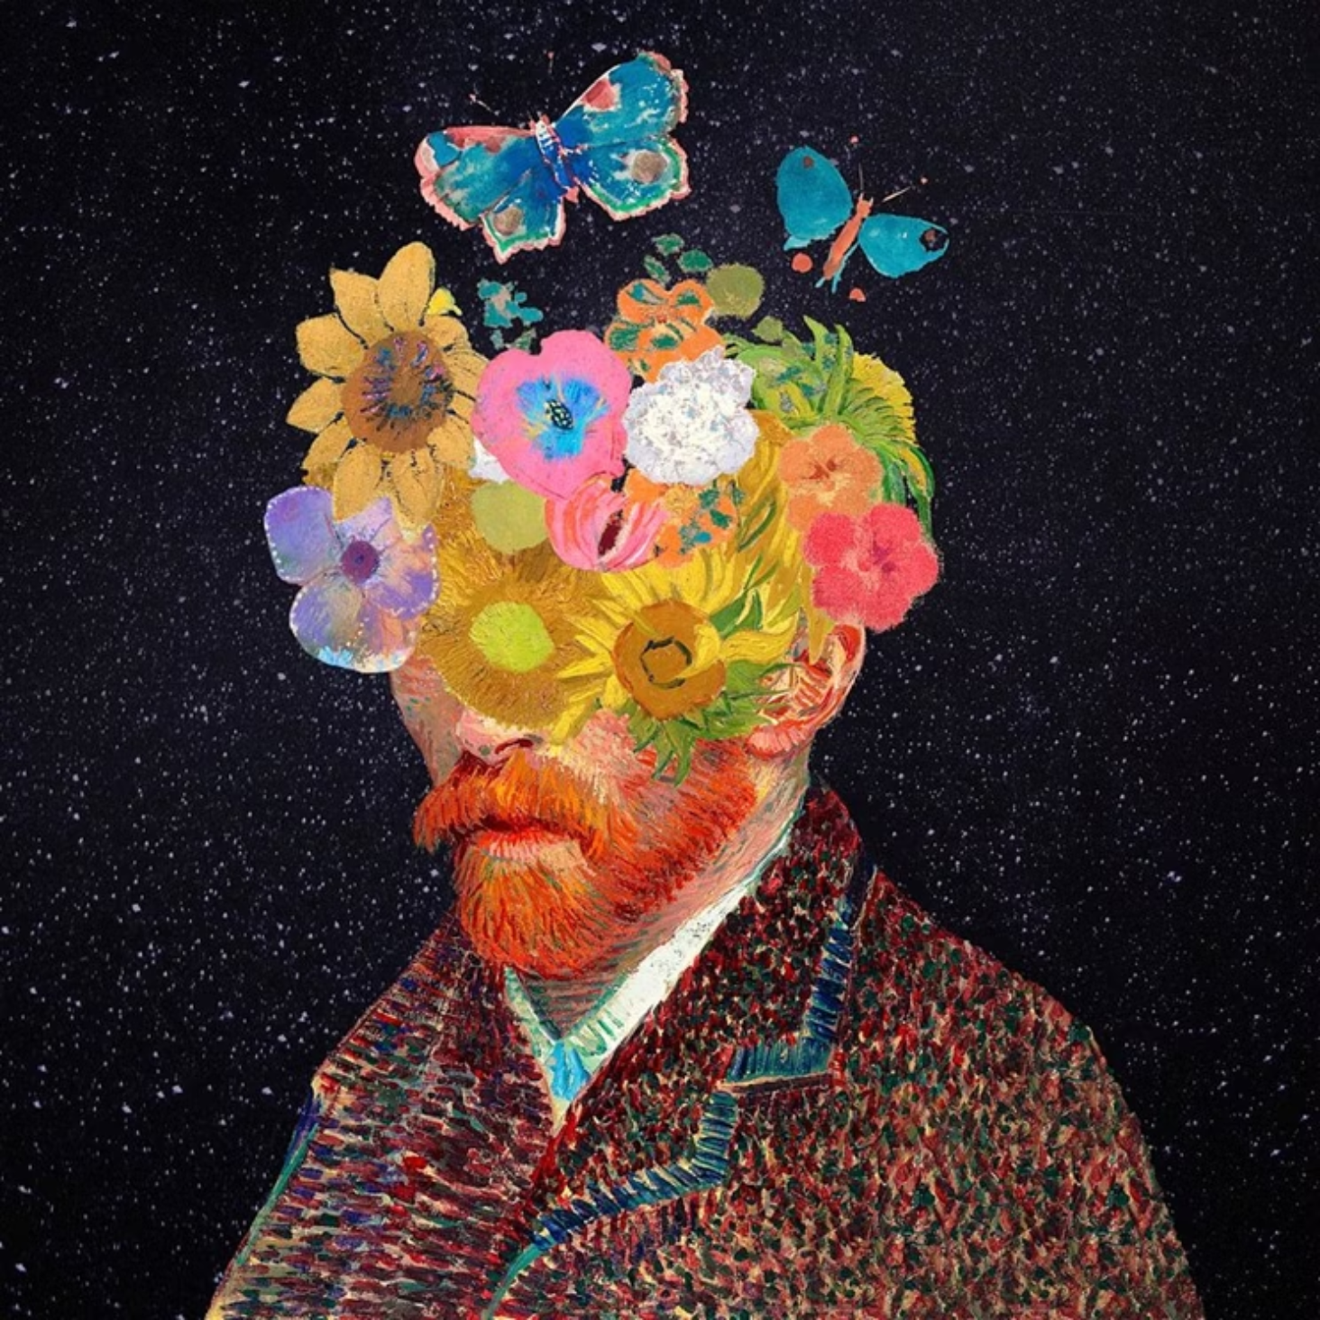

Reminder
În etapa 1 a proiectului, am prezentat modul în care a fost alcătuit setul de date, care conține opere de artă cu mai multe caracteristici. Scopul proiectului este de a folosi setul de date pentru a antrena o serie de algoritmi de clasificare pentru a determina curentul artistic din care fac parte operele.
Setul de date conține aproximativ 1200 de intrări
A fost deja împărțit în date de antrenare (80%) și de testare (20%)

Slide 3
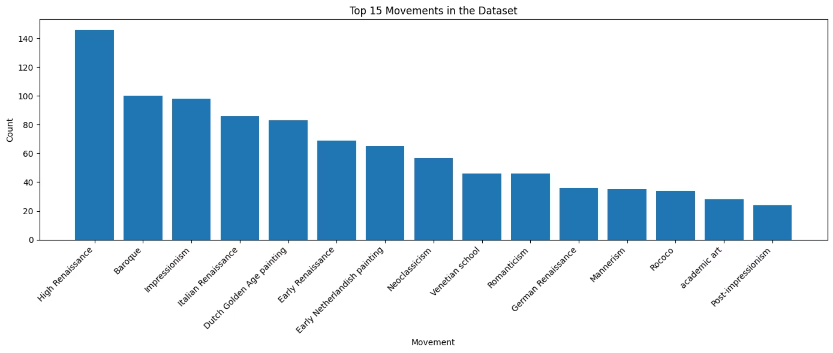
Exploratory Data Analysis
Analiza distribuției feature-ului movement (cel analizat) din setul de date. S-au identificat 86 de curente artistice diferite.

Slide 4
Modelele alese pentru Clasificare
1
2
Gradient Boosting
Random Forest
3
4
Support Vector Machine (SVM)
K-Nearest Neighbors
5
6
Logistic Regression
MLP Neural Network
(cu 2 hidden layers)

Slide 5




Criterii de Evaluare a Performanței
Fiecare model a fost evaluat în funcție de 4 criterii de performanță
Acuratețe
Scorul F1
Cross Value
Timpul de Antrenare
Procentul de predicții corecte ale modelului.
Media armonică dintre precizie și recall, relevantă pentru clase dezechilibrate.
Măsură a robusteții și generalizării modelului pe date nevăzute.
Durata necesară modelului pentru a învăța din date.

Slide 6
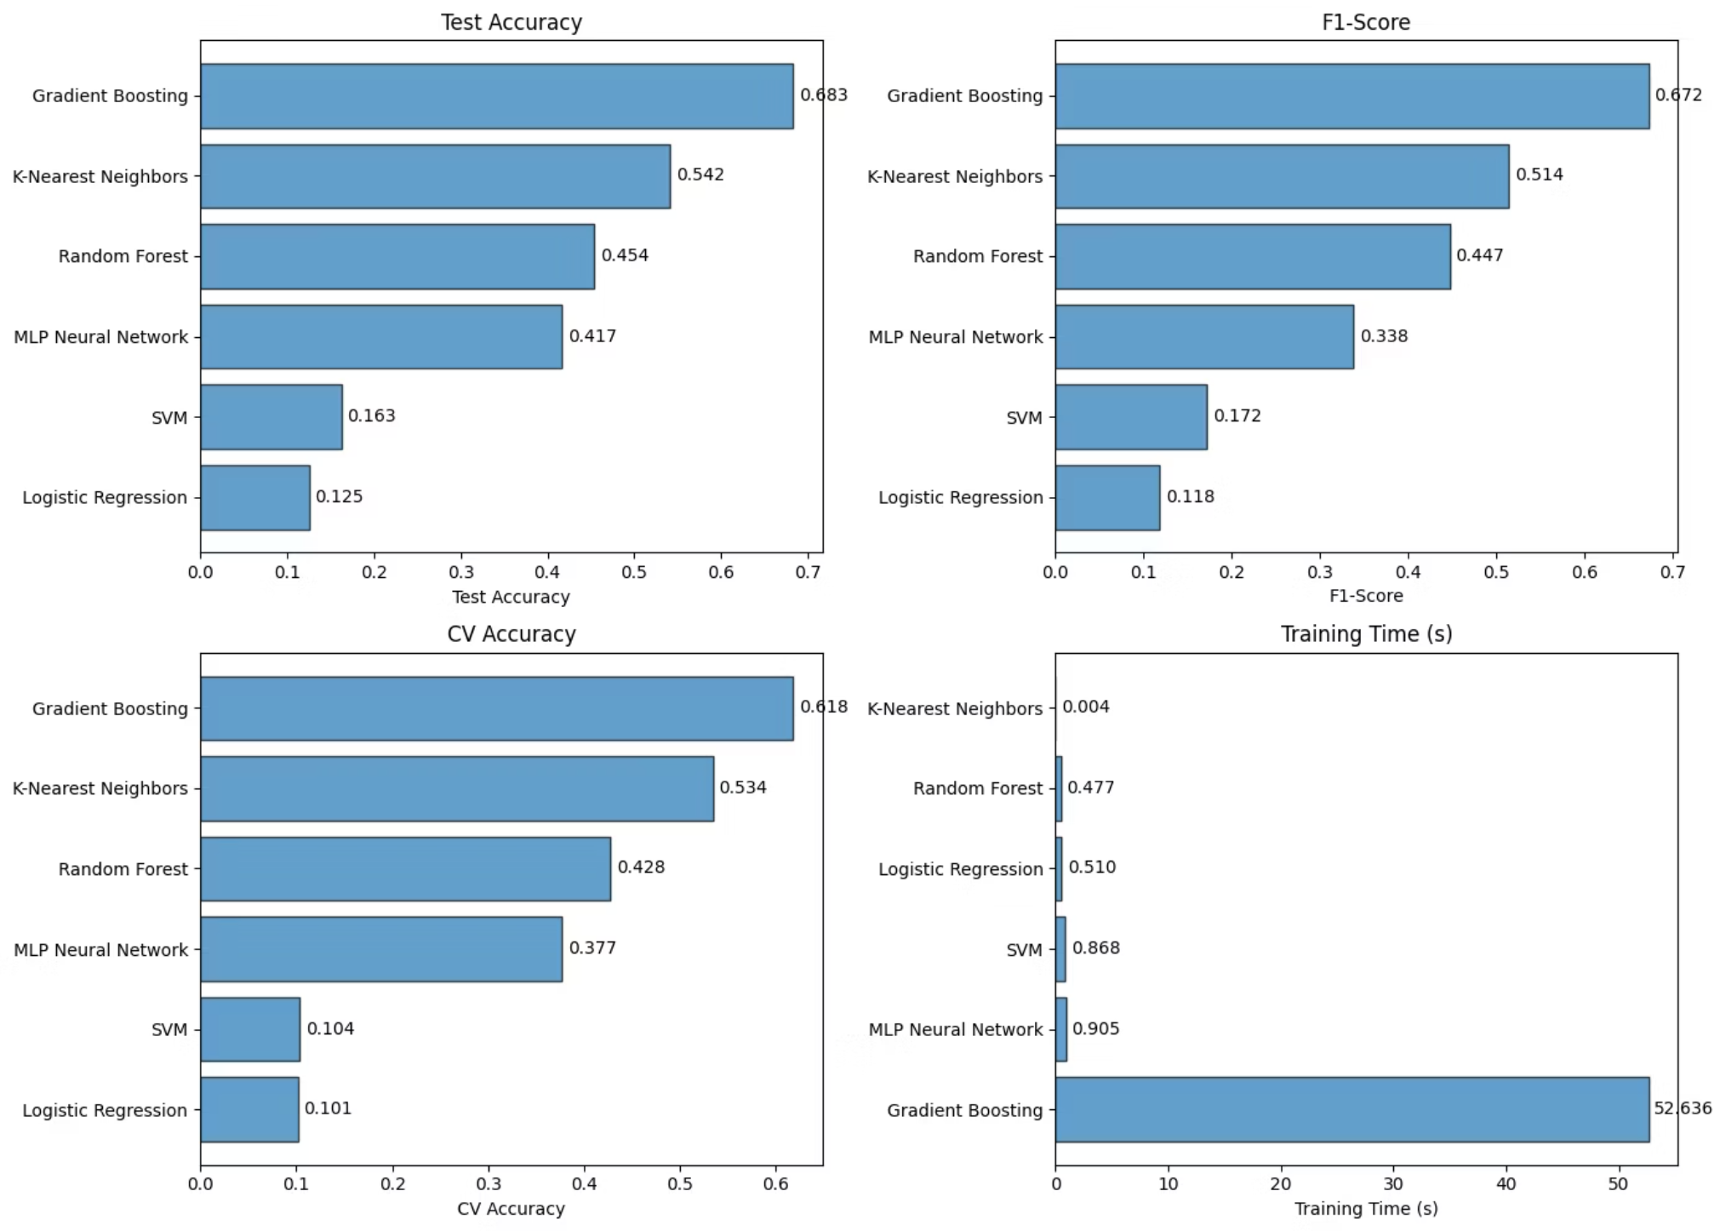
Performanța Modelelor
Gradient Boosting a avut cea mai mare acuratețe, dar un timp de antrenament foarte mare, din cauza complexității sale.

Slide 7
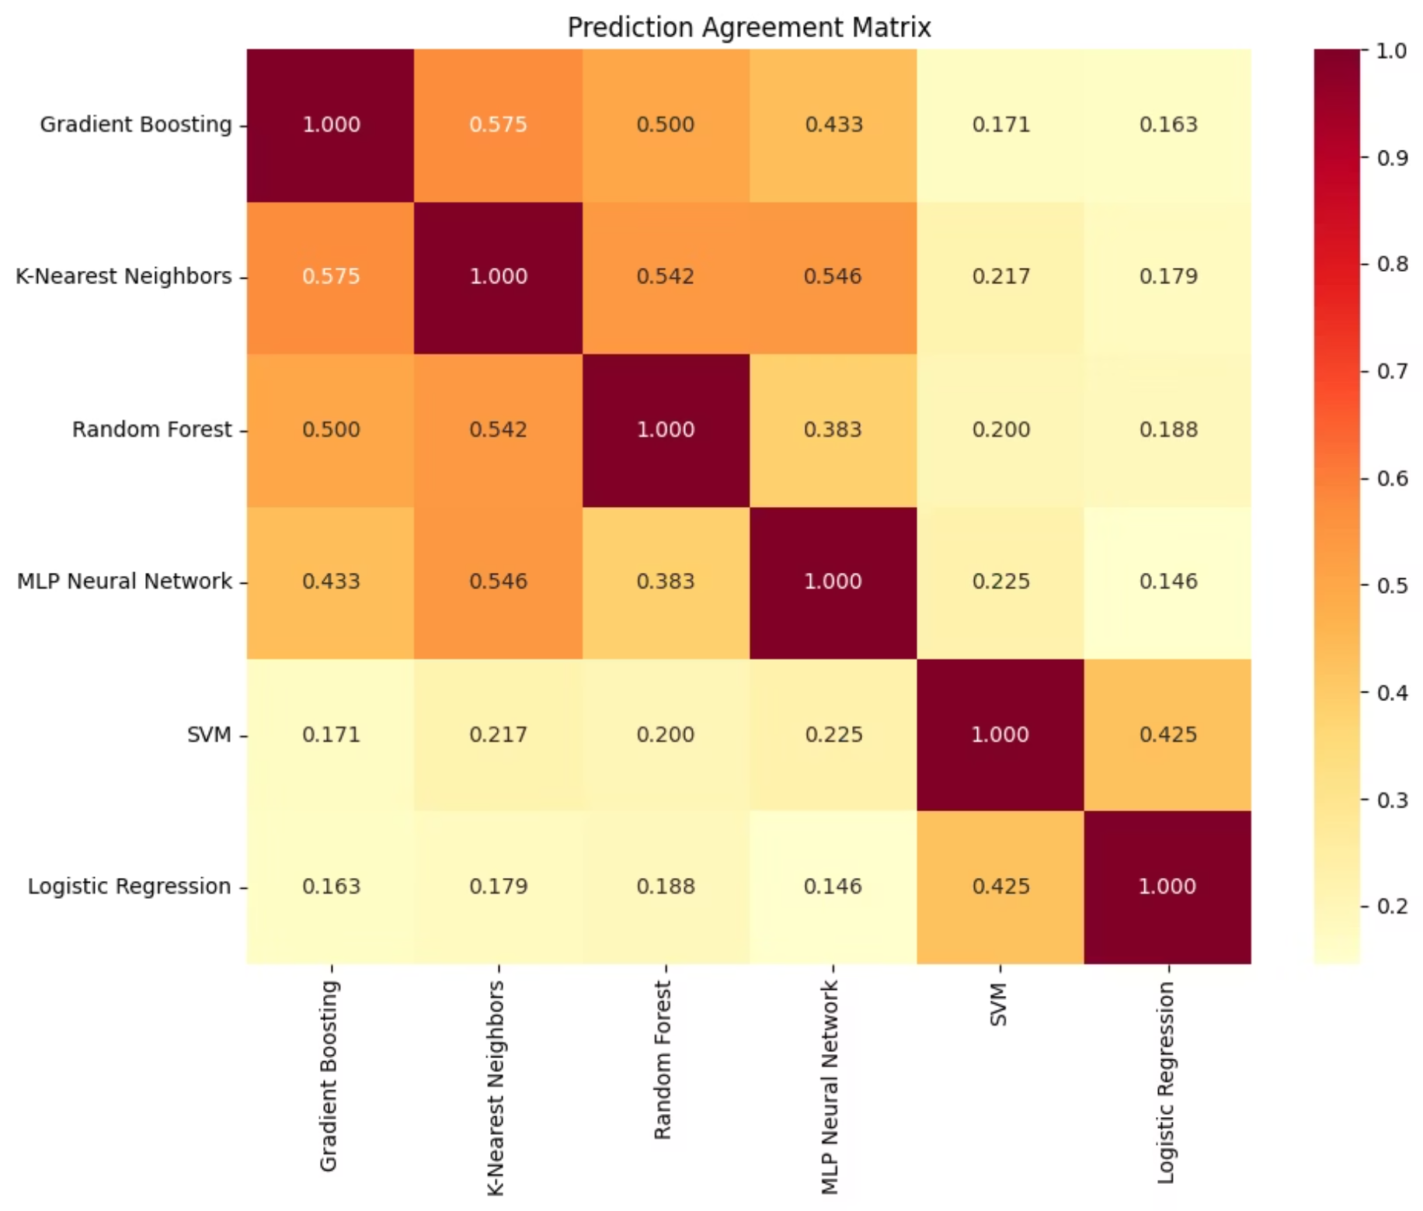
Analiza Acordului dintre Modele
Cel mai mare acord (0,575) a fost observat între Gradient Boosting și K-Nearest Neighbors.
Cel mai mic acord a fost înregistrat între MLP Neural Network și Logistic Regression.

Slide 8
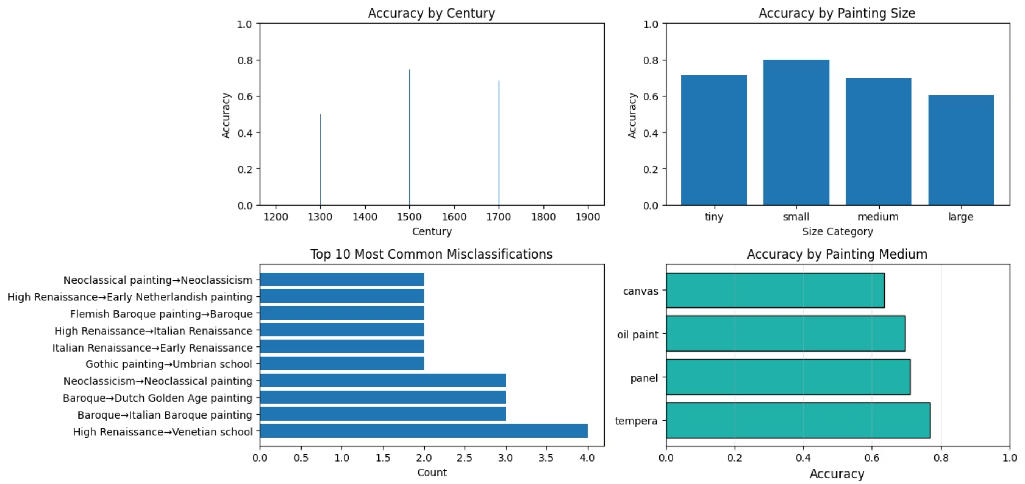
Analiza Erorilor
Analiza erorilor a fost realizată pe baza acurateții clasificării targetului movement în funcție de câteva alte atribute mai relevante.

Slide 9
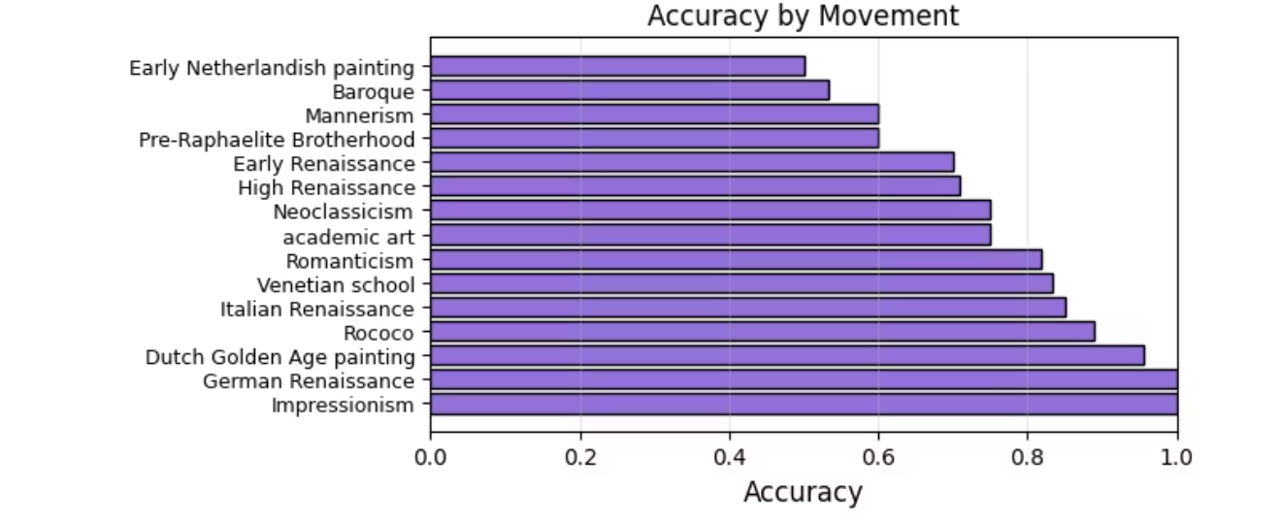
Analiza Erorilor
Reprezentarea în Setul de Date
Curente mai cunoscute, care au multe exemple în setul de date (ex. German Renaissance, Impressionism) ating acuratețe de 100%.
Curente cu mai puțin cunoscute, care au mai puține exemple în setul de date (ex. Early Netherlandish Painting) au acuratețe sub 60%.
Perioada Istorică
Dimensiunea Picturilor
Picturile din secolele 16-17 au o acuratețe de peste 70%
Picturile de dimensiuni mici (1000-5000 cm²) sunt cel mai bine clasificate.
Acest lucru indică trăsături stilistice mai distinctive și consistente.
Lucrările mari (peste 20000 cm²) sunt au performanțe ale clasificării mai slabe.
Tehnica de Pictură
Picturile în tempera sunt cel mai bine clasificate (peste 75%)

Slide 10
Mulțumesc pentru atenție!

